Slide 1

Estructuras Repetitivas: El Bucle MIENTRAS
Análisis Teórico y Práctico con Sintaxis Oficial de Logicode

Slide 2




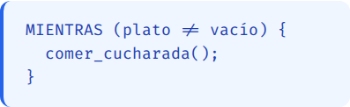
Bucle MIENTRAS
La Analogía de la Sopa
El bucle while es la respuesta de la programación a la incertidumbre. En lugar de ejecutarse un número fijo de veces, este ciclo se ejecuta mientras una condición específica se mantenga verdadera.
No dices "voy a dar exactamente 25 cucharadas". Simplemente sigues comiendo hasta terminar.
Su mayor fortaleza es la capacidad de adaptarse a situaciones dinámicas, donde la decisión de parar depende de un evento, una entrada del usuario o el estado de una variable.
La condición es el estado del plato. El ciclo termina de forma natural cuando la condición se vuelve falsa.

Slide 3
Fundamentos Teóricos: ¿Qué es el ciclo MIENTRAS?
Concepto de Iteración Indefinida El bucle mientras es una estructura de control de flujo que ejecuta repetidamente un bloque de código siempre y cuando una condición booleana específica se evalúe como Verdadera. A diferencia del ciclo para, no requiere conocer de antemano cuántas vueltas se darán.
Evaluación de Pre-Condición La condición se verifica antes de ejecutar el interior del bucle. Si en la primera evaluación la condición resulta ser Falsa, el contenido del bucle es completamente ignorado (se ejecuta 0 veces).
Dependencia Lógica Dinámica La continuidad del ciclo no depende obligatoriamente de un contador numérico, sino del estado de las variables. Esto lo hace ideal para interactuar con entradas del usuario (ej. pedir una contraseña hasta que sea correcta).

Slide 4
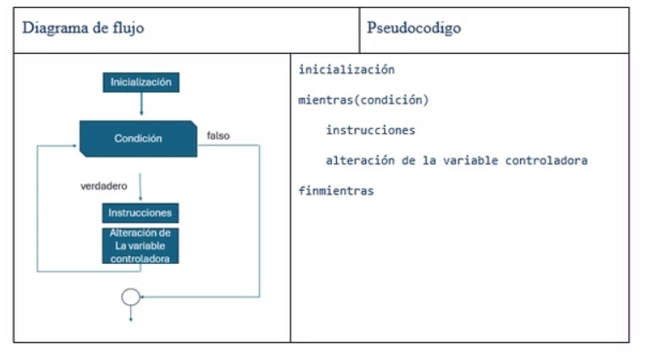

Anatomía y Sintaxis en Logicode
Los 3 Componentes Vitales
Inicialización: Declarar y dar un valor inicial a la variable de control antes del bucle.
1.
2.
Condición: Expresión lógica (relacional o booleana) entre paréntesis que se evalúa en cada vuelta.
3.
Alteración: Instrucción dentro del bucle que modifica la variable de control para que, en algún momento, la condición sea falsa (evita el bucle infinito).
Regla Logicode: No se usan llaves {}. Se delimita estrictamente con mientras() y finmientras.

Slide 5








Casos de Uso en Código Real
Las analogías son útiles, pero el MIENTRAS es el motor principal detrás de la mayoría de los procesos interactivos, asíncronos y continuos en el software moderno.
Validación de Entrada
Ciclo de Juego (Loop)
Procesamiento Masivo
MIENTRAS la contraseña ingresada sea incorrecta, el sistema sigue mostrando el mensaje de error. El flujo del programa no avanza hasta que el usuario acierte la credencial.
MIENTRAS el jugador no presione "Salir" (o gameOver == false), el motor del juego sigue ejecutando cálculos de física, procesando inputs y renderizando frames a 60fps.
MIENTRAS no se llegue al final de un archivo de registros (EOF), el programa lee la siguiente línea en memoria, la procesa y la inserta en la base de datos de destino.

Slide 6


Estructura Base (Pseudocódigo)
A la izquierda un contador simple que iterará 11 veces. A la derecha, una variación que incrementa de a dos pasos por iteración.
contador_basico.psc
saltos_de_dos.psc
1 entero i = 0
2
3 mientras (i <= 10)
4 proceso_logico()
5 i = i + 1
6 finmientras
/* * Ejemplo de contador con saltos * Imprimirá: Hola, Hola, Hola... */ entero i = 2
mientras (i <= 20)
imprimir("Hola")
i = i + 2
finmientras

Slide 7

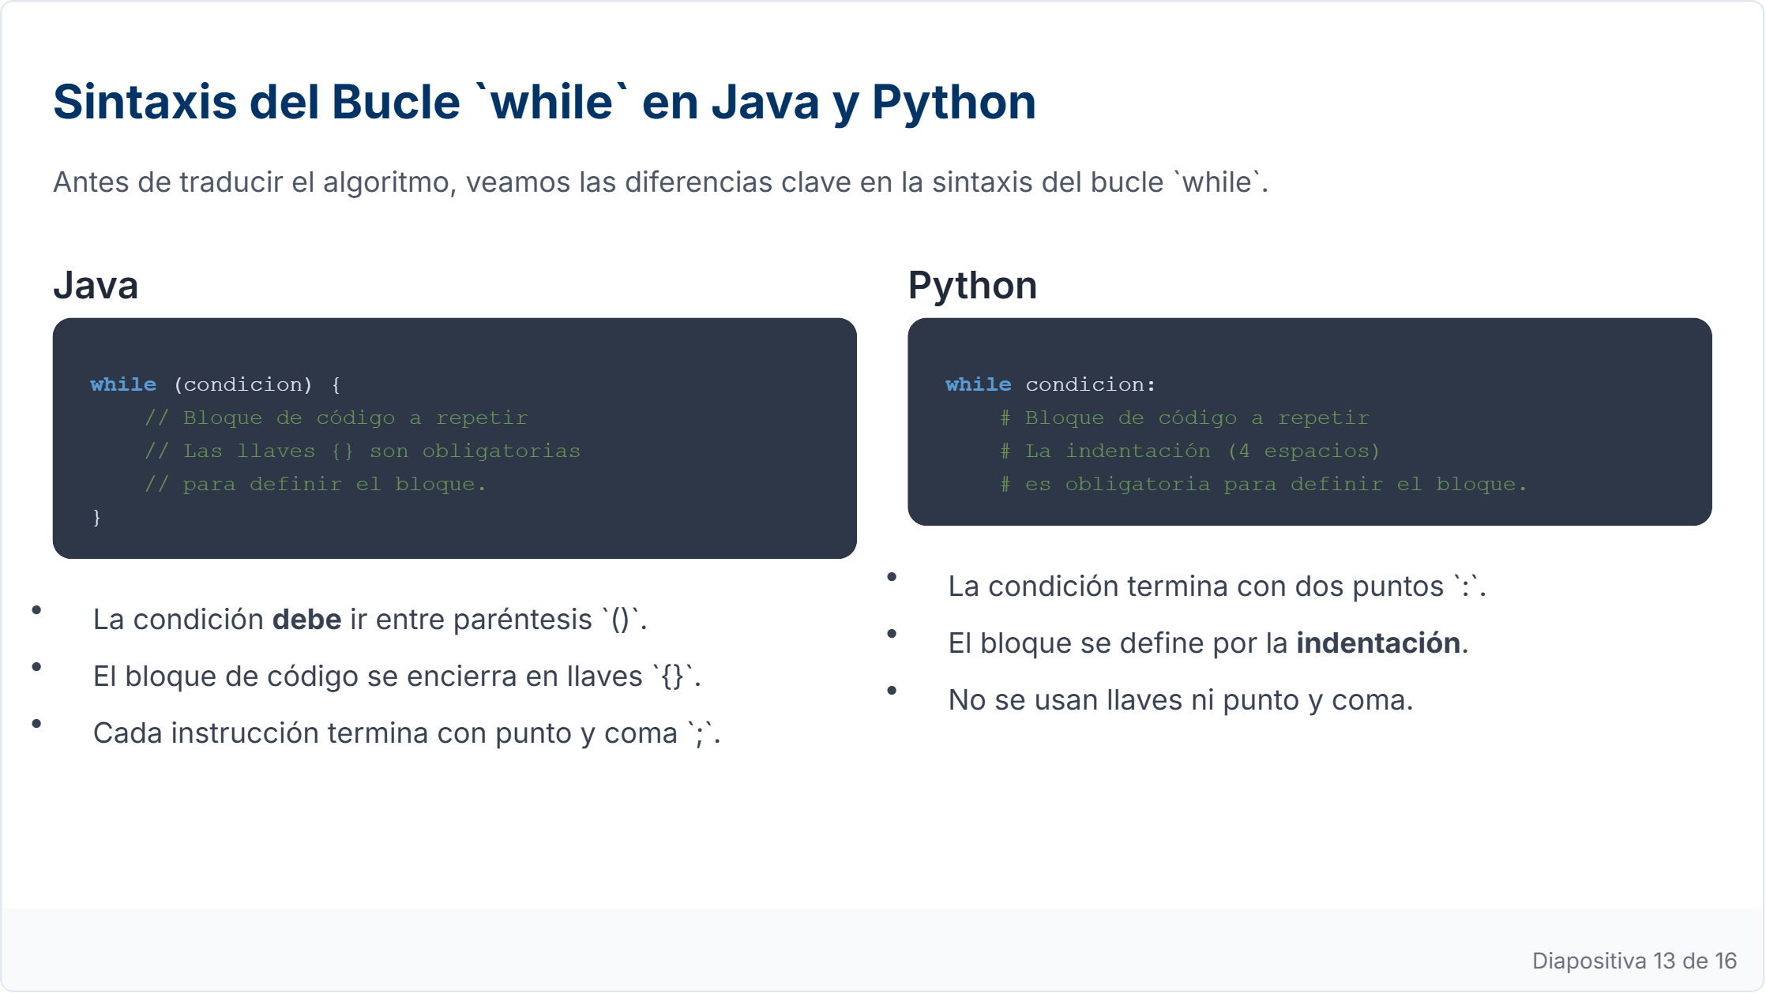










Slide 8

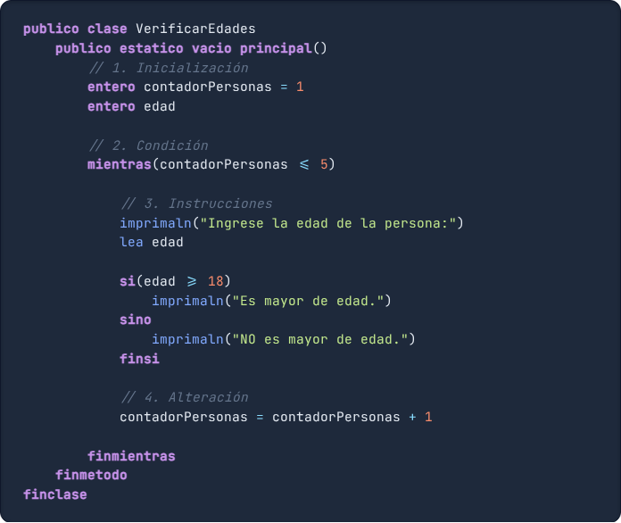

Algoritmo: Verificar Edades (Iteraciones Conocidas)
El Problema
Necesitamos verificar la edad de 5 personas exactas y determinar si son mayores de edad. Aunque es un escenario ideal para un ciclo PARA, lo resolveremos con un MIENTRAS para comprender su estructura fundamental.
Nota Logicode: Observa la estructura estricta: declaración de la clase, el método principal, variables tipadas (entero) y los comandos nativos lea e imprimaln.

Slide 9
Prueba de Escritorio: Siguiendo el Flujo
Simulemos la ejecución del algoritmo anterior en Logicode para ver cómo cambian las variables en memoria en cada iteración. Esto es clave para depurar errores lógicos.
Iteración | `contadorPersonas` | Condición (<= 5) | Entrada `edad` | Salida en Consola
1 | 1 | Verdadera | 20 | "Es mayor de edad."
2 | 2 | Verdadera | 10 | "NO es mayor de edad."
3 | 3 | Verdadera | 35 | "Es mayor de edad."
4 | 4 | Verdadera | 40 | "Es mayor de edad."
5 | 5 | Verdadera | 16 | "NO es mayor de edad."
- | 6 | Falsa | El ciclo termina. El código dentro del `mientras` se ignora.

Slide 10


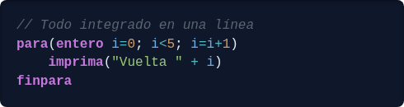
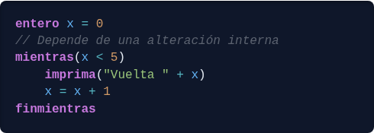
Análisis Estructural: PARA vs MIENTRAS
Ciclo PARA (Definido)
Ciclo MIENTRAS (Indefinido)
Se emplea cuando el programador sabe exactamente la cantidad de iteraciones requeridas (Ej. Recorrer un vector de tamaño 20).
Se emplea cuando la repetición depende de factores externos o lógicos (Ej. Seguir leyendo datos hasta que el usuario ingrese un valor negativo).

Slide 11
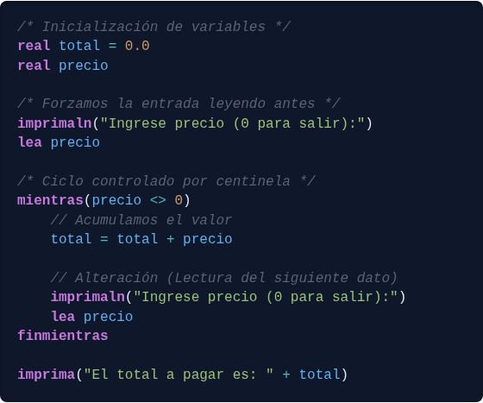
Caso Práctico 1: Acumulador con Centinela
El Problema
Necesitamos sumar los precios de los productos que registra un cajero. No sabemos la cantidad de productos. El ciclo debe detenerse cuando el cajero ingrese el valor 0.
Análisis de la Solución
•
Variable acumuladora: total inicia en 0.
•
Variable de control: precio (es nuestro centinela).
•
Alteración: Usamos la instrucción lea precio al final del bucle para actualizar la condición en cada vuelta.

Slide 12
Peligro Logicode: El Bucle Infinito
¿Qué es un Bucle Infinito? Es un error lógico (no de sintaxis) donde la condición del mientras nunca se vuelve Falsa. El programa se queda "atrapado" iterando eternamente, lo que bloquea la consola de Logicode y requiere forzar el cierre del programa.
Error 1: Omisión de la Alteración El error más común es olvidar incrementar el contador o leer el nuevo dato dentro del cuerpo del ciclo. Si evalúas (x < 10) y x jamás cambia su valor dentro del bloque, el bucle será infinito.
Error 2: Lógica Inalcanzable (Tautología) Crear una condición que matemáticamente no puede romperse. Por ejemplo, si tienes mientras(x > 0) e incrementas la variable (x = x + 1) en lugar de decrementarla. x crecerá hacia el infinito, y la condición jamás será falsa.

Slide 13







El Problema del "No sé Cuándo Parar"
El ejemplo anterior funcionó perfecto, pero ¿qué pasa en situaciones reales donde no sabemos el número de iteraciones de antemano? Por ejemplo:
Supermercado
Cajero Automático
Peaje
La cantidad de productos que un cliente pone en la cinta registradora.
El número de transacciones o depósitos que una persona realizará en una sesión.
La cantidad de vehículos que pasarán por una caseta en un día aleatorio.
Definición: Variable Centinela Para estos casos, un ciclo `PARA` es inútil. Necesitamos un centinela: una señal especial (un valor específico ingresado por el usuario) que le dice al programa "ya no quiero ingresar más datos", permitiendo que el ciclo finalice.

Slide 14
Caso Práctico: Caja Registradora
El Requisito
Análisis y Elección del Centinela
Permitir que un cliente ingrese los precios de todos los productos que desea comprar. El algoritmo debe acumular y mostrar el total a pagar. La entrada finaliza cuando el usuario ingrese el centinela.
■
Dato de entrada: El precio de un producto (número real, positivo).
■
Dato inválido lógico: Un producto nunca tendría un precio de `0` o negativo en un supermercado real.
■
Elección del Centinela: El `0` es el candidato perfecto. Es intuitivo para el usuario y no se confundirá con un precio real válido.
■
Condición del Bucle: El ciclo continúa mientras el precio sea diferente de cero: mientras(precio <> 0).

Slide 15
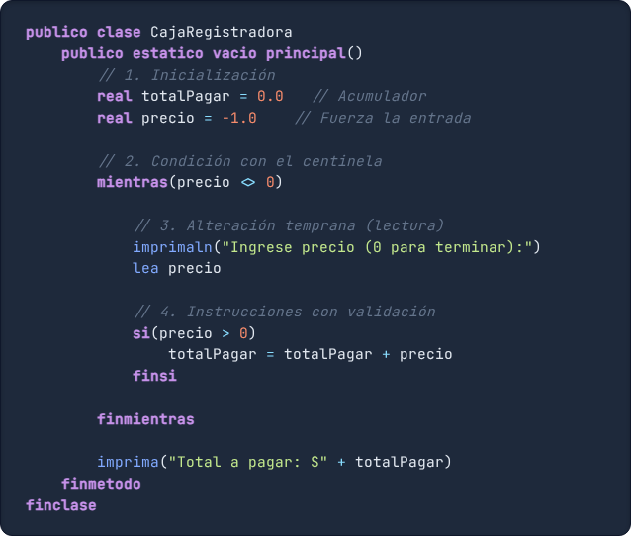
Algoritmo: Caja Registradora en Logicode
Desglose Estructural
1.
precio = -1.0: Inicializamos con un valor diferente de 0 para asegurar que el evaluador lógico permita la entrada a la primera iteración.
2.
mientras(precio <> 0): La ejecución fluye hasta que se detecta el centinela (cero).
3.
lea precio: Actúa como la alteración obligatoria. Actualiza la variable de control.
4.
si(precio > 0): Filtro de seguridad. Evita que el centinela (0) u otros valores negativos afecten el acumulador.

Slide 16


El Veredicto: ¿Cuándo usar cuál?
Usa `PARA` cuando...
Usa `MIENTRAS` cuando...
Sabes el número exacto de repeticiones de antemano. Es el especialista en iteraciones contadas y recorridos fijos.
No sabes el número de repeticiones y la parada depende de una condición dinámica, evento o variable centinela.
■
"Procesar los 10 primeros estudiantes"
■
"Repetir hasta que el usuario ingrese 'salir'"
■
"Recorrer los 7 días de la semana"
■
"Leer datos hasta llegar a un número negativo"
■
"Imprimir la tabla del 5 del 1 al 10"
■
"Pedir contraseña hasta que sea correcta"

Slide 17






Taller Práctico: Retos en Logicode
Aplica la lógica del bucle MIENTRAS resolviendo estos ejercicios clásicos en tu entorno de desarrollo Logicode.
Adivina el Cuadrado
División por Restas
Sucesión 7
ID Ejercicio: 12488
ID Ejercicio: 1425
ID Ejercicio: 12709
El programa genera un número. El usuario debe ingresar números hasta adivinar el cuadrado perfecto del número generado. Usa un centinela lógico.
Calcula el cociente y el residuo de dos números enteros utilizando únicamente un ciclo MIENTRAS y el operador de resta (-).
Genera una serie matemática compleja donde el cálculo del siguiente término depende de una condición evaluada dinámicamente en el bucle.

